Slide 1
Binary Search Tree (BST) sometimes called ordered or sorted binary trees
Burin Rujjanapan
Updated: 591110
6
4
8
3
5
7
9

Slide 2
BST Meaning
นิยามโครงสร้างต้นไม้ (Tree) เป็นโครงสร้างชนิด
ไม่เชิงเส้น (Non-linear) มีลักษณะเป็นรีเคอร์ซีฟ (Recursive)
ทุกทรีจะมีรูทโหนด (Root Node) โดยสมาชิกของ
รูทโหนดจะเรียกว่าสับทรี (Subtree) ซึ่งมีการรวมกลุ่มกันอย่างมีความสัมพันธ์ที่ไม่ซ้ำซ้อน อาจอยู่ในรูปของเซต (Set) และแบ่งทรีออกได้เป็นหลายระดับ (Level)
ไบนารีเสิร์ททรี (Binary Search Tree) คือ ทรีที่ค่าของโหนดรากมีค่ามากกว่าค่าของทุกโหนดในทรีย่อยทางซ้าย และมีค่าน้อยกว่าหรือเท่ากับค่าของทุกโหนดในทรีย่อยทางขวา และในแต่ละทรีย่อยก็มีคุณสมบัติเช่นเดียวกัน
6
4
8
3
5
7
9

Slide 3

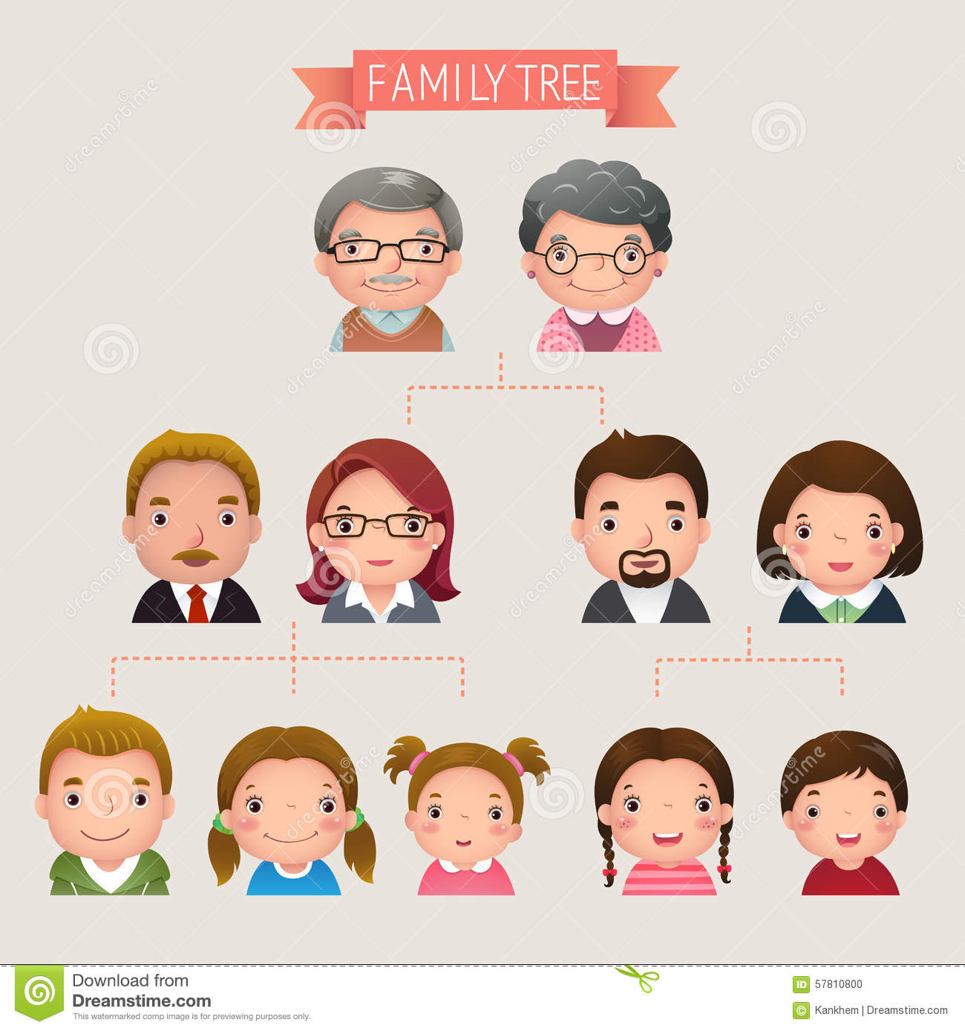
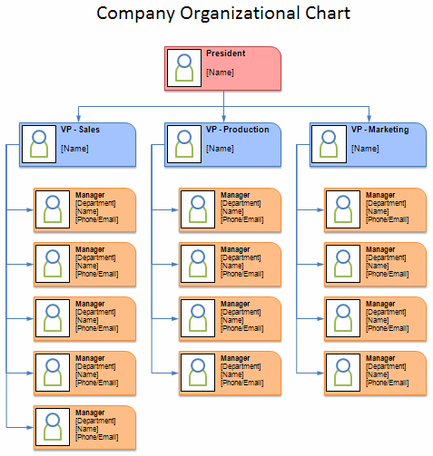
ตัวอย่าง : ทรีในชีวิตประจำวัน (Tree in Daily Life)

Slide 4

Tree
ไม่เรียน ม.ต้น
นักเรียน
ม.ต้น
สายสามัญ
ต่อ ม.6
สายอาชีพ
ปวช. ปวส.
ฝากเลี้ยง
ทำงาน
ในเมือง
นอกเมือง
สายวิทย์
สายสังคม
สายช่าง
สายอื่น
สายสามัญ
สายอาชีพ
สายสามัญ
สายอาชีพ
วิทย์สุขฯ
วิทย์เทคโน
สังคมล้วน
สังคม
ไม่ล้วน
ต่อ
อุดมฯ
ทำงาน
ต่อ อุดมฯ
ทำงาน
หลัง ม.3 มีทางเลือกเยอะเลย
สรุปว่าจะเลือก ปีนต้นไม้ ดำน้ำ เดินดิน หรือบิน
นักเรียน คือ ผู้เลือก และเป็นมานานแล้ว
ท้ายที่สุด ทุกระบบมีเป้าหมายสำหรับผู้เลือกแต่ละคน
https://www.youtube.com/watch?v=dqTTojTija8
http://www.khanacademy.org
http://www.montessori.org

Slide 5
Binary Tree กับ Array
0 | 1 | 2 | 3 | 4 | 5 | 6 | 7 | 8 | 9 | 10 | 11 | 12 | 13 | 14
0
1
2
3
4
5
6
7
8
9
10
11
12
13
14

Slide 6
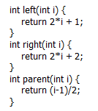
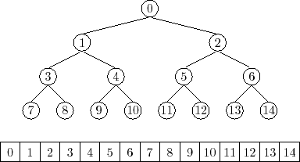
Binary Tree
ฝากเลี้ยง
N = left(1) = 3
Function
N = right(1) = 4
ในเมือง
นอกเมือง
N = parent(4)
= 1.5 = 1
สายสามัญ
สายอาชีพ
สายสามัญ
สายอาชีพ
0 | 1 | 2 | 3 | 4 | 5 | 6
ฝากเลี้ยง | ในเมือง | นอกเมือง | สายสามัญ | สายอาชีพ | สายสามัญ | สายอาชีพ
http://opendatastructures.org/versions/edition-0.1d/ods-java/node52.html

Slide 7
AVL with balanced tree
6
8
7
2
8
HR=2
HL=4
7
9
6
8
1
4
7
9
6
4
9
2
2
1
1
4
AVL (Adelson-Velskii, และ Landis) คือ Tree ที่ |HL – HR| <= 1

Slide 8
รู้จักกับทรี (Tree)
ต.ย. ทรี (Tree) 7 โหนด (Node)
ไบนารีทรีสมดุล (Balanced Tree)
1. โหนดราก (Root Node) : 6
2. โหนดพ่อ (Parents Node) : 6, 2, 8 (โหนดที่มีลูก)
3. โหนดลูก (Children Node) : 2, 8, 1, 4, 7, 9 (โหนดที่มีพ่อ)
4. โหนดพี่น้อง (Sibling Node) : {2, 8}, {1, 4}, {7, 9} (เซตของโหนดลูก)
5. โหนดใบ (Leaf Node) : 1, 4, 7, 9 (โหนดที่ไม่มีลูก = External node)
6. ดีกรีทั้งหมดของทรี (Degree) : 6 (โหนดที่ไม่ใช่ Root node)
7. โหนดภายใน (Internal Node) : 2, 8 (โหนดที่ไม่ใช่ root และ leaf)
8. ระดับความสูง/ความลึกของทรี (Height) : 3
9. เขียนในวงเล็บ : 6 ( 2 ( 1 4 ) 8 ( 7 9 ) )
6
2
8
1
4
7
9

Slide 9
Expression Trees
*
Expression คือ การรวมกันของ values + variables + operators
เคล็ดวิชาเดินลัดนิ้วมือ
in แปลว่า ใน
post แปลว่า หลัง
pre แปลว่า หน้า
+
+
1
3
2
A
B
C
D
โจทย์ (A + B) * (C + D)
การท่องไปใน Expression Tree 3 แบบ
แบบ infix (left root right) A + B * C + D
แบบ postfix (left right root) A B + C D + *
แบบ prefix (root left right) * + A B + C D
[3] โอภาส เอี่ยมสิริวงศ์, "โครงสร้างข้อมูล (Data Structures) เพื่อการออกแบบโปรแกรมคอมพิวเตอร์", บริษัท ซีเอ็ดยูเคชั่น จำกัด., กรุงเทพฯ, 2549. P.224

Slide 10
Expression Trees
+
Expression คือ การรวมกันของ values + variables + operators
เคล็ดวิชาเดินลัดนิ้วมือ
in แปลว่า ใน
post แปลว่า หลัง
pre แปลว่า หน้า
*
D
2
1
3
A
+
โจทย์ A * (B + C) + D
การท่องไปใน Expression Tree 3 แบบ
แบบ infix (left root right) A * B + C + D
แบบ postfix (left right root) A B C + * D +
แบบ prefix (root left right) + * A + B C D
B
C
[3] โอภาส เอี่ยมสิริวงศ์, "โครงสร้างข้อมูล (Data Structures) เพื่อการออกแบบโปรแกรมคอมพิวเตอร์", บริษัท ซีเอ็ดยูเคชั่น จำกัด., กรุงเทพฯ, 2549. P.224

Slide 11
Expression Trees
+
Expression คือ การรวมกันของ values + variables + operators
เคล็ดวิชาเดินลัดนิ้วมือ
in แปลว่า ใน
post แปลว่า หลัง
pre แปลว่า หน้า
*
-
A
B
+
E
1
4
2
3
โจทย์ (A * B) + ((C + D) – E)
การท่องไปใน Expression Tree 3 แบบ
แบบ infix (left root right) A * B + C + D – E
แบบ postfix (left right root) A B * C D + E - +
แบบ prefix (root left right) + * A B - + C D E
C
D
[3] โอภาส เอี่ยมสิริวงศ์, "โครงสร้างข้อมูล (Data Structures) เพื่อการออกแบบโปรแกรมคอมพิวเตอร์", บริษัท ซีเอ็ดยูเคชั่น จำกัด., กรุงเทพฯ, 2549. P.224

Slide 12
การเพิ่มโหนด 5 ใน BST
ซึ่ง 5 ต้องอยู่ใน subtree ด้านซ้าย
เนื่องจากน้อยกว่า root node
6
2
8
1
4
7
9
5
หลังการเพิ่มโหนดใหม่ ต้องไม่ทำให้เสียคุณสมบัติของ BST

Slide 13
การเพิ่มโหนด 3 ใน BST
ซึ่ง 3 ต้องอยู่ใน subtree ด้านซ้าย ของ 4
เนื่องจากมากกว่า 2 ที่เป็น parent node ของ 4
6
2
8
1
4
7
9
3
5
หลังการเพิ่มโหนดใหม่ ต้องไม่ทำให้เสียคุณสมบัติของ BST

Slide 14
การเพิ่มโหนด 0 ใน BST
6
2
8
1
4
7
9
0
3
5
หลังการลบโหนดใหม่ ต้องไม่ทำให้เสียคุณสมบัติของ BST

Slide 15
การลบโหนด 1 ใน BST
6
2
8
1
4
7
9
0
3
5
หลังการลบโหนดใหม่ ต้องไม่ทำให้เสียคุณสมบัติของ BST

Slide 16
การลบโหนด 1 ใน BST
6
2
8
1
0
4
7
9
3
5
หลังการลบโหนดใหม่ ต้องไม่ทำให้เสียคุณสมบัติของ BST

Slide 17
การลบโหนด 4 ใน BST
6
2
8
4
0
7
9
3
5
หลังการลบโหนดใหม่ ต้องไม่ทำให้เสียคุณสมบัติของ BST

Slide 18
การลบโหนด 4 ใน BST
เหตุที่ 3 ขึ้นมาแทน 4
หรือ 5 ขึ้นมาแทน 4 ก็ไม่แตกต่างกัน
แต่ต้องกำหนดตำแหน่งของ child ว่าจะอยู่ซ้ายหรือขวา
6
2
8
4
0
3
7
9
5
หลังการลบโหนดใหม่ ต้องไม่ทำให้เสียคุณสมบัติของ BST

Slide 19
การลบโหนด 2 ใน BST node 0 หรือ 3 จะขึ้นไปแทน 2 ก็ได้
แต่ควรเป็น 3 เพราะจะทำให้ทรีเป็น Balanced Tree
หาก 0 ขึ้นไปก็จะเป็น [HL – HR] = 1
หาก 3 ขึ้นไปก็จะเป็น [HL – HR] = 0
6
2
8
0
3
7
9
5
หลังการลบโหนดใหม่ ต้องไม่ทำให้เสียคุณสมบัติของ BST

Slide 20
การลบโหนด 2 ใน BST
6
2
3
8
0
5
7
9
หลังการลบโหนดใหม่ ต้องไม่ทำให้เสียคุณสมบัติของ BST

Slide 21
การปรับทรีให้สมดุล (Balancing Trees) – Left of Left
LH = ซ้ายสูง Left High, RH = ขวาสูง Right High, EH = สูงเท่ากัน Even High
8
LH
6
9
6
LH
EH
EH
2
7
2
8
LH
EH
LH
EH
1
EH
1
7
9
EH
EH
EH
[3] โอภาส เอี่ยมสิริวงศ์, "โครงสร้างข้อมูล (Data Structures) เพื่อการออกแบบโปรแกรมคอมพิวเตอร์", บริษัท ซีเอ็ดยูเคชั่น จำกัด., กรุงเทพฯ, 2549. P.242

Slide 22
การปรับทรีให้สมดุล (Balancing Trees) – Left of Left
6
6
RH
2
9
2
8
EH
LH
8
1
3
1
3
7
9
LH
EH
EH
7
EH
[3] โอภาส เอี่ยมสิริวงศ์, "โครงสร้างข้อมูล (Data Structures) เพื่อการออกแบบโปรแกรมคอมพิวเตอร์", บริษัท ซีเอ็ดยูเคชั่น จำกัด., กรุงเทพฯ, 2549. P.242

Slide 23
การปรับทรีให้สมดุล (Balancing Trees) – Left of Left
7
LH
3
8
3
LH
EH
EH
2
7
2
4
LH
EH
LH
EH
1
1
4
8
EH
EH
EH
EH
[3] โอภาส เอี่ยมสิริวงศ์, "โครงสร้างข้อมูล (Data Structures) เพื่อการออกแบบโปรแกรมคอมพิวเตอร์", บริษัท ซีเอ็ดยูเคชั่น จำกัด., กรุงเทพฯ, 2549. P.241

Slide 24
การปรับทรีให้สมดุล (Balancing Trees) – Left of Left
โจทย์ชวนคิด
5
8
6
6
9
3
6
2
9
2
7
2
4
8
1
3
1
1
7
[3] โอภาส เอี่ยมสิริวงศ์, "โครงสร้างข้อมูล (Data Structures) เพื่อการออกแบบโปรแกรมคอมพิวเตอร์", บริษัท ซีเอ็ดยูเคชั่น จำกัด., กรุงเทพฯ, 2549. P.242

Slide 25
การปรับทรีให้สมดุล (Balancing Trees) – Right to Right
LH = ซ้ายสูง Left High, RH = ขวาสูง Right High, EH = สูงเท่ากัน Even High
4
RH
2
5
5
EH
RH
EH
6
4
6
RH
LH
RH
2
7
7
EH
EH
EH
[3] โอภาส เอี่ยมสิริวงศ์, "โครงสร้างข้อมูล (Data Structures) เพื่อการออกแบบโปรแกรมคอมพิวเตอร์", บริษัท ซีเอ็ดยูเคชั่น จำกัด., กรุงเทพฯ, 2549. P.242

Slide 26
การปรับทรีให้สมดุล (Balancing Trees) – Right to Left
คำถามชวนคิด ทำไมต้องกลับเลข 3 จากนั้นทำไมต้องกลับเลข 5 แล้วทรีสุดท้ายสมดุลเพราะอะไร
7
7
5
LH
LH
EH
5
8
3
7
5
8
LH
RH
LH
RH
LH
RH
2
6
9
3
2
4
6
6
9
8
RH
EH
LH
EH
LH
EH
EH
EH
RH
1
3
2
EH
1
4
9
RH
LH
EH
EH
EH
EH
4
1
EH
EH
[3] โอภาส เอี่ยมสิริวงศ์, "โครงสร้างข้อมูล (Data Structures) เพื่อการออกแบบโปรแกรมคอมพิวเตอร์", บริษัท ซีเอ็ดยูเคชั่น จำกัด., กรุงเทพฯ, 2549. P.245

Slide 27
การปรับทรีให้สมดุล (Balancing Trees) – Right to Left
โจทย์ชวนคิด ว่าจะปรับทรีให้สมดุลต้องทำอย่างไร
7
8
5
8
5
9
1
6
3
6
9
10
2
2
4
0
1
3
[3] โอภาส เอี่ยมสิริวงศ์, "โครงสร้างข้อมูล (Data Structures) เพื่อการออกแบบโปรแกรมคอมพิวเตอร์", บริษัท ซีเอ็ดยูเคชั่น จำกัด., กรุงเทพฯ, 2549. P.245

Slide 28
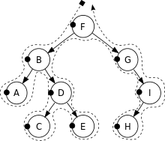
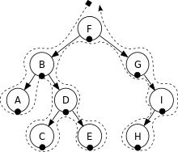

Traversal การท่องไปใน Binary Search Tree มี 3 แบบ
Pre-order = Root Left Right
F B A D C E G I H
เช่น +AB
In-order = Left Root Right
A B C D E F G H I
เช่น A+B
Post-order = Left Right Root
A C E D B H I G F
เช่น AB+
+
-
*
a
b
c
d
+
A
B
https://en.wikipedia.org/wiki/Tree_traversal

Slide 29
Traversal การท่องไปใน Binary Search Tree มี 3 แบบ
Pre-order = Root Left Right
ตอบ + - a b * c d
ตอบ +AB
In-order = Left Root Right
ตอบ (a – b) + (c * d)
ตอบ A+B
Post-order = Left Right Root
ตอบ a b – c d * +
ตอบ AB+
+
-
*
a
b
c
d
+
A
B

Slide 30
Traversal การท่องไปใน Binary Search Tree มี 3 แบบ
Pre-order = Root Left Right
ตอบ …
In-order = Left Root Right
ตอบ …
Post-order = Left Right Root
ตอบ …
+
-
*
a
+
d
e
b
c

